Slide 1


利用Pytorch之圖像轉換結合LineBot
第二組:
B0829039王語堂
B0829066嚴佳華
B0829027鄭星逸
B0829005黃淞蜂

Slide 2

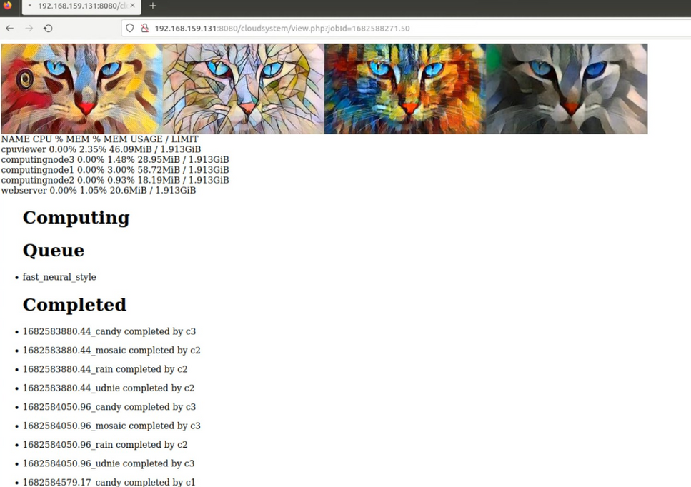

前情提要
之前的Miniproject可提供使用者web介面進行上傳，在Computing Node
幫助使用者對圖像進行四種畫風的轉換，並呈現在使用者面前

Slide 3
本次目標
提供使用者利用LINE聊天室上傳檔案，在雲端
幫助使用者對圖像進行四種畫風的轉換，之後將其回傳

Slide 4

實作方法
我們使用php、python以及shell script來實作這次的專題，在三個節點中，以crontab進行運算的排程，透過pytorch來堤供圖像轉換服務，Line bot則是使用Python撰寫。

Slide 5
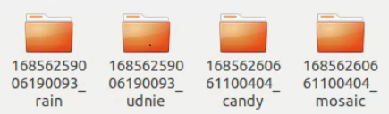
實作步驟
首先，我們用python和ngrok鏈接，並設定Linebot Webhook URL，測試沒有問題
使用python存儲使用者發送的圖片，並存儲為mini-project中資料夾的格式，如下圖，這樣使得3個computingnode可以抓到資料夾並進行運算。將計算完成的結果output.jpg存在當前資料夾中。經測試可以正常運作。

Slide 6
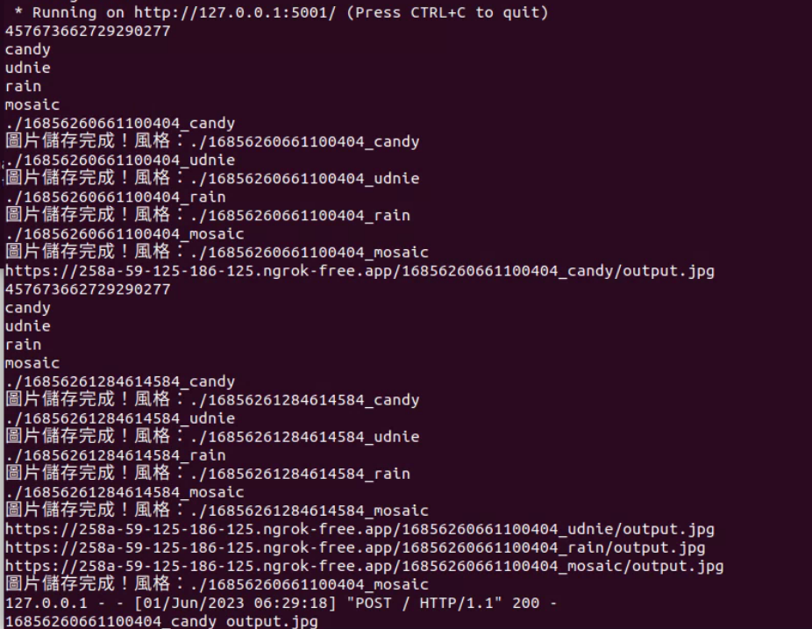
實作步驟
但是，因為運算需要1~2分鐘，在python中加入了判定output.jpg是否存在的code，卻在等待的時間內，出現了python又將圖片存入四個資料夾的動作。也就是說，傳送一張圖片，產生了4個資料夾後，又產生了更多的資料夾，佔用了計算佇列，導致使用者後續上傳的圖片無法得到計算。

Slide 7
實作步驟
嘗試debug:
測試將使用者發送的圖片不經過風格轉換，原圖發回，未發現多創建資料夾的情況。
測試使用time.sleep()等待計算節點完成計算後傳回output.jpg，在等待約一分鐘時就會出現前面的情況
總的來說，在linebot接受到圖片後，需要經過一段時間才能回復的情況下，可能會認為linebot未收到圖片，而進行重傳，儘管使用者只傳送了一遍。
這個問題未解決，所以使用者只能傳送一次圖片進行風格轉換，後續再傳送圖片要等很久。

Slide 8
遇到的問題
圖片因為不明原因無法回傳:
經過調查後發現，LINE bot一次能回傳的訊息有五個的數量上限，因此可透過減少回傳訊息數解決
line_bot_api.push_message實做上無法一次回覆多條消息，改用line_bot_api.reply_message的方法，回覆風格轉換後的圖片

Slide 9

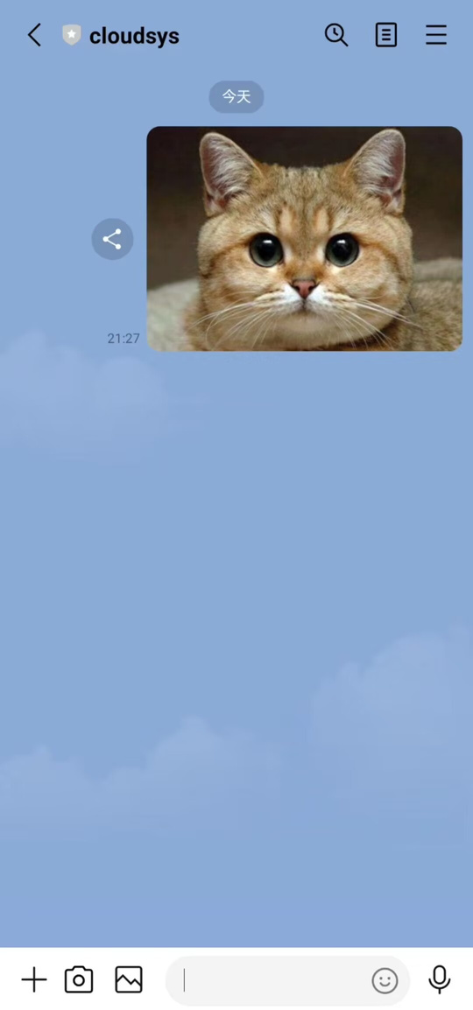
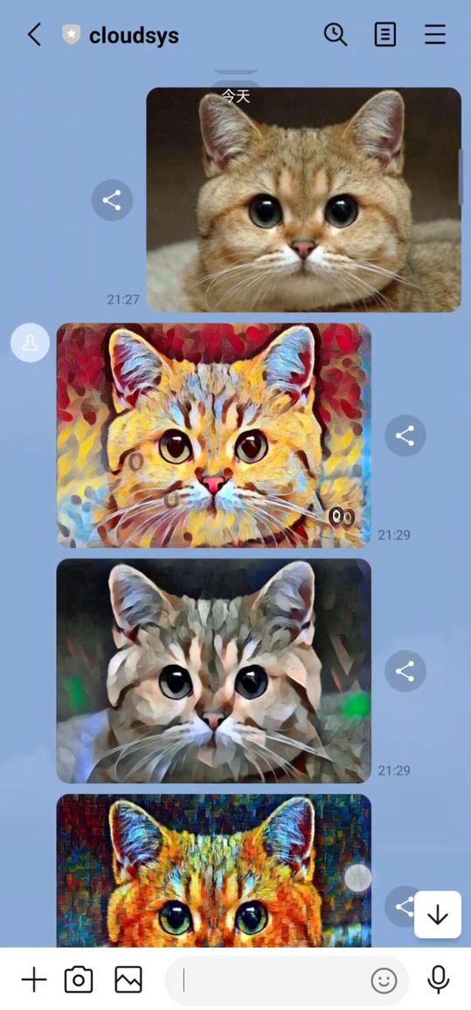
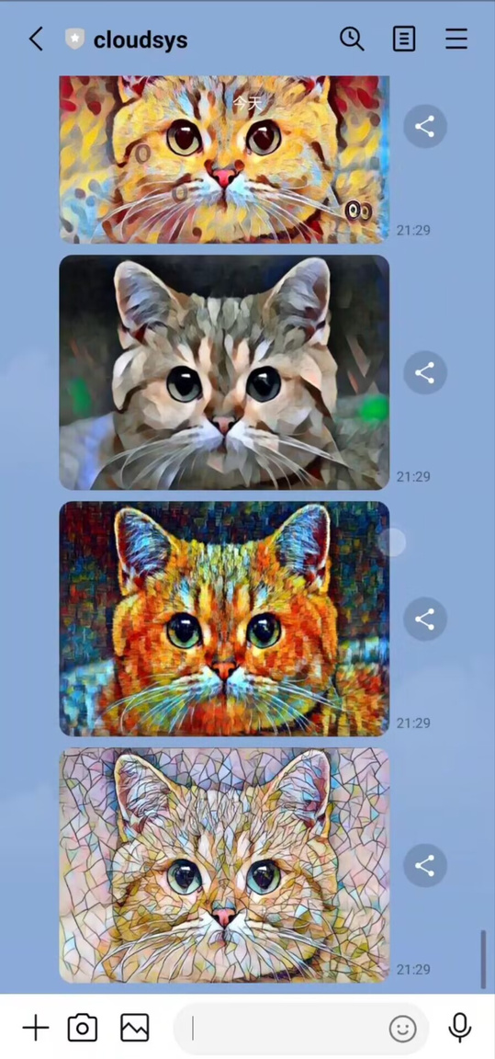

運行結果

Slide 10
小組分工
B0829005黃淞蜂 25%
B0829027鄭星逸 25%
B0829039王語堂 25%
B0829066嚴佳華 25%

Slide 11

Thank you!
Do you have any questions for us?

